Slide 1

Особенности обучения школьников
5-7 классов курсу
«История нашего края»
Методическая сессия
26.08.2025 г.

Slide 2
Курс «История нашего края»
как часть предмета «История»

Slide 3
«История нашего края»: нормативно-правовая база
Приказ Министерства просвещения Российской Федерации от 09.10.2024 № 704 «О внесении изменений в некоторые приказы Министерства просвещения Российской Федерации, касающиеся федеральных образовательных программ начального общего образования, основного общего образования и среднего общего образования»
(Приказ Министерства просвещения Российской Федерации от 19 марта 2024 г. N 171 О внесении изменений в некоторые приказы Министерства просвещения Российской Федерации, касающиеся федеральных образовательных программ начального общего образования, основного общего образования и среднего общего образования)
Письмо Министерства просвещения РФ «Об учебном курсе «История нашего края» от 12.03.2025 №ОК-747/03

Slide 4
История нашего края
5 класс – 34 часа
История нашего края в древности (до образования российского государства или до вхождения края в его состав).
6 класс – 17 часов
История нашего края в истории России в Средние века и Новое время (до начала ХХ в.).
7 класс – 17 часов
История нашего края в Новейшее время (начало XX в. – настоящее время).
В случае наличия учебных пособий по истории субъекта РФ они могут использоваться как для организации процесса обучения и воспитания по учебному курсу.
Рекомендуем в рамках проведения занятий запланировать посещение краеведческих, исторических, школьных музеев, иных научно-просветительских учреждений.
Учебный материал должен соответствовать психовозрастным особенностям обучающихся и опираться на систему традиционных российских ценностей.

Slide 5
История нашего края
5 класс: история Новосибирской области в древности (до образования Российского государства или до вхождения края в его состав): особенности географического положения территории края, традиции народов, населяющих край в древности, значимые исторические события до вхождения края в состав Российского государства. Культурные особенности края.
6 класс: история Новосибирской области в истории России в Средние века и Новое время (до начала XX в.): Вхождение края в состав российского государства. Формирование политического и экономического единства. Наш край в основных вехах истории Российского государства (Смута, эпоха Петровских преобразований, век Екатерины Великой, Отечественная война 1812 года, преобразования Александра II, развитие в конце XIX – начале XX в.). Наши известные земляки в политической, экономической, военно-исторической, образовательной и культурной жизни России. Религия и памятники. Развитие культуры края. Отражение истории края в музейных экспозициях (практическое занятие)».
7 класс: история Новосибирской области в Новейшее время (начало XX в. – настоящее время): Наш край в годы Первой мировой и Гражданской войн. Установление советской власти. Наш край в годы первых пятилеток. Наш край в годы Великой Отечественной войны. Послевоенное восстановление и развитие. Наш край в 1960-70-е годы. Экономическое и культурное развитие. Наш край в 1980-е годы. Кризисные проявления, влияние распада СССР на развитие региона. Наш край в 1990-е годы – XXI веке. Система государственного управления краем. Наши известные земляки. История края в наши дни. Специальная военная операция: герои и подвиги.

Slide 6
История нашего края
Класс | Содержание предмета «История» | Содержание ИНК | Результат
5 класс | История древнего мира | История нашего края в древности (до образования российского государства или до вхождения края в его состав) – до 1580-х гг. | Содержание: 5-6-7 класс, 34 часа
6 класс | История средних веков/История России | История нашего края в истории России в Средние века и Новое время (до начала ХХ в.) – конец XVI – конец XIX вв. | Содержание: 8-9 класс, 17 часов
7 класс | История Нового времени/ История России в конце XV- XII вв. | История нашего края в Новейшее время (начало XX в. – настоящее время) | Содержание: 10-11 класс, 17 часов

Slide 7
«История нашего края»
Изучение «Истории нашего края – опора на планируемые результаты обучения, личностные, метапредметные, предметные
Изучение «Истории нашего края» - создание образа эпохи и региона

Slide 8
Личностные результаты обучения
1) в сфере патриотического воспитания: осознание российской гражданской идентичности в поликультурном и многоконфессиональном обществе, проявление интереса к познанию родного языка, истории, культуры Российской Федерации, своего края, народов России; ценностное отношение к достижениям своей Родины ‒ России, к науке, искусству, спорту, технологиям, боевым подвигам и трудовым достижениям народа; уважение к символам России, государственным праздникам, историческому и природному наследию и памятникам, традициям разных народов, проживающих в родной стране;
2) в сфере гражданского воспитания: осмысление исторической традиции и примеров гражданского служения Отечеству; готовность к выполнению обязанностей гражданина и реализации его прав; уважение прав, свобод и законных интересов других людей; активное участие в жизни семьи, образовательной организации, местного сообщества, родного края, страны; неприятие любых форм экстремизма, дискриминации; неприятие действий, наносящих ущерб социальной и природной среде;
3) в духовно-нравственной сфере: представление о традиционных духовно-нравственных ценностях народов России; ориентация на моральные ценности и нормы современного российского общества в ситуациях нравственного выбора; готовность оценивать свое поведение и поступки, а также поведение и поступки других людей с позиции нравственных и правовых норм с учетом осознания последствий поступков; активное неприятие асоциальных поступков;
4) в понимании ценности научного познания: осмысление значения истории как знания о развитии человека и общества, о социальном, культурном и нравственном опыте предшествующих поколений; овладение навыками познания и оценки событий прошлого с позиций историзма; формирование и сохранение интереса к истории как важной составляющей современного общественного сознания;
5) в сфере эстетического воспитания: представление о культурном многообразии своей страны и мира; осознание важности культуры как воплощения ценностей общества и средства коммуникации; понимание ценности отечественного и мирового искусства, роли этнических культурных традиций и народного творчества; уважение к культуре своего и других народов;

Slide 9
Личностные результаты обучения
6) в формировании ценностного отношения к жизни и здоровью: осознание ценности жизни и необходимости ее сохранения (в том числе ‒ на основе примеров из истории); представление об идеалах гармоничного физического и духовного развития человека в исторических обществах (в античном мире, эпоху Возрождения) и в современную эпоху;
7) в сфере трудового воспитания: понимание на основе знания истории значения трудовой деятельности людей как источника развития человека и общества; представление о разнообразии существовавших в прошлом и современных профессий; уважение к труду и результатам трудовой деятельности человека; определение сферы профессионально-ориентированных интересов, построение индивидуальной траектории образования и жизненных планов;
8) в сфере экологического воспитания: осмысление исторического опыта взаимодействия людей с природной средой; осознание глобального характера экологических проблем современного мира и необходимости защиты окружающей среды; активное неприятие действий, приносящих вред окружающей среде; готовность к участию в практической деятельности экологической направленности;
9) в сфере адаптации к меняющимся условиям социальной и природной среды: представления об изменениях природной и социальной среды в истории, об опыте адаптации людей к новым жизненным условиям, о значении совместной деятельности для конструктивного ответа на природные и социальные вызовы.

Slide 10
Содержание предмета «История», 5 класс
ПЕРВОБЫТНОСТЬ
Происхождение, расселение и эволюция древнейшего человека.
Первобытность на территории России. Заселение территории нашей страны человеком. Петроглифы Беломорья и Онежского озера. Аркаим – памятник археологии.
Условия жизни и занятия первобытных людей. Овладение огнем. Орудия и жилища первобытных людей. Появление человека разумного. Охота и собирательство. Присваивающее хозяйство. Род и родовые отношения. Представления об окружающем мире, верования первобытных людей. Искусство первобытных людей. Древнейшие земледельцы и скотоводы: трудовая деятельность, изобретения. Ареалы древнейшего земледелия и скотоводства. Появление ремесел. Переход от присваивающего хозяйства к производящему. Развитие обмена и торговли. Появление металлических орудий и их влияние на первобытное общество. Центры древнейшей металлургии. Появление первого в мире колесного транспорта. Переход от родовой к соседской общине. Появление знати. Кочевые общества евразийских степей в эпоху бронзы и раннем железном веке. Степь и ее роль в распространении культурных взаимовлияний. Разложение первобытнообщинных отношений. На пороге цивилизации.

Slide 11
Содержание предмета «История», 5 класс
ДРЕВНИЙ МИР
Древний Египет
Природа Египта. Условия жизни и занятия древних египтян. Возникновение государственной власти. Объединение Египта. Управление государством (фараон, вельможи, чиновники). Положение и повинности населения. Рабы. Развитие земледелия, скотоводства, ремесел. Хозяйство Древнего Египта в середине II тыс. до н. э. Египетское войско. Отношения Египта с соседними народами. Тутмос III. Завоевательные походы фараонов. Могущество Египта при Рамсесе II. Религиозные верования египтян. Боги Древнего Египта. Храмы и жрецы. Фараон-реформатор Эхнатон. Пирамиды и гробницы. Храмы. Письменность (иероглифы, папирус). Открытие Ж.Ф. Шампольона. Образование. Познания древних египтян (астрономия, математика, медицина). Искусство Древнего Египта (архитектура, рельефы, фрески).
…..
Греческие полисы
Подъем хозяйственной жизни после «темных веков». Развитие земледелия и ремесла. Становление полисов, их политическое устройство. Аристократия и демос. Великая греческая колонизация. Метрополии и колонии. НАРОДЫ, ПРОЖИВАВШИЕ НА ТЕРРИТОРИИ СОВРЕМЕННОЙ РОССИИ ДО СЕРЕДИНЫ I ТЫС. ДО Н. Э. СКИФЫ И СКИФСКАЯ КУЛЬТУРА. Античные города-государства Северного Причерноморья. Боспорское царство. Пантикапей. Античный Херсонес. Фанагория. Киммерийцы. Скифское царство в Крыму. Сарматы.

Slide 12
Содержание предмета «История», 6 класс
(=уроки ИНК, 5 класс)
ИСТОРИЯ СРЕДНИХ ВЕКОВ. ИСТОРИЯ РОССИИ
Введение. Роль и место России в мировой истории. Проблемы периодизации российской истории. Источники по истории России. От образования Руси до создания России.
Великое переселение народов на территории современной России. Государство Русь. Города-государства на территории современной России, основанные в эпоху античности. ВЕЛИКОЕ ПЕРЕСЕЛЕНИЕ НАРОДОВ. МИГРАЦИЯ ГОТОВ. НАШЕСТВИЕ ГУННОВ. СТРАНЫ И НАРОДЫ ВОСТОЧНОЙ ЕВРОПЫ, СИБИРИ И ДАЛЬНЕГО ВОСТОКА. Вопрос о славянской прародине и происхождении славян. Расселение славян, их разделение на три ветви ‒ восточных, западных и южных. Тюркский каганат. Аварский каганат. Хазарский каганат (Хазария). Волжская Булгария. Славянские общности Восточной Европы. Их соседи ‒ балты и ФИННО-УГРЫ. Восточные славяне и варяги. Хозяйство восточных славян, их общественный строй и политическая организация. Возникновение княжеской власти. ….

Slide 13
Содержание предмета «История», 6 класс
(=уроки ИНК, 5 класс)
Русские земли в середине XIII – XIV в.
Возникновение Монгольской империи. Завоевания Чингисхана и его потомков. Походы Батыя на Восточную Европу. Возникновение Золотой Орды. Судьбы русских земель после монгольского нашествия. Система зависимости русских земель от ордынских ханов (так называемое «ордынское иго»). Народы и государства степной зоны Восточной Европы и Сибири в XIII ‒ XV вв. Золотая Орда: государственный строй, население, экономика, культура. Города и кочевые степи. Принятие ислама….
РАСПАД ЗОЛОТОЙ ОРДЫ. КАЗАНСКОЕ ХАНСТВО. СИБИРСКОЕ ХАНСТВО. Астраханское ханство. Ногайская Орда. Крымское ханство. Касимовское ханство. Народы Северного Кавказа.

Slide 14
Содержание предмета «История», 7 класс
(=уроки ИНК, 5 класс)
Внешняя политика России в XVI в.
Присоединение Казанского и Астраханского ханств. Значение включения Среднего и Нижнего Поволжья в состав Российского государства. Войны с Крымским ханством. Битва при Молодях. Укрепление южных границ. Ливонская война: причины и характер. Ликвидация Ливонского ордена. Причины и результаты поражения России в Ливонской войне. ПОХОД ЕРМАКА ТИМОФЕЕВИЧА НА СИБИРСКОЕ ХАНСТВО. НАЧАЛО ПРИСОЕДИНЕНИЯ К РОССИИ ЗАПАДНОЙ СИБИРИ.

Slide 15
Примерное тематическое планирование уроков ИНК, 5 класс (уроки 69-102)
№ урока | Темы уроков | Основное содержание для проектирования урока
69 | Введение. Зачем и как изучать историю нашего края? | Россия – единая страна. Регионы России: единство в многообразии. ценности народов России. Уникальность каждого региона. Малая Родина – часть общего Отечества, наш родной край, город. История родного края – часть истории российского народа. Музеи города и края, экспозиции образовательного учреждения.
70 | Мы - сибиряки | Историческое время. Основные периоды истории Российского государства и Новосибирской области (Лента времени). Преемственность поколений. Историческое пространство нашего края на карте современной России: Сибирь, Новосибирская область и наши соседи. День рождения Новосибирска. Символы великого города (официальные и неофициальные).
71 | Территория родного края в древнейшие времена | Природное наследие региона. Географический образ территории края. Главные речные системы: Болота и топи Васюганья. Полезные ископаемые. Растительный и животный мир. Природа в эпоху древнего каменного века – палеолита.
72 | Древнейшие жители нашего края | Археологические раскопки. Занятия людей каменного века. Археологические свидетельства жизни древних людей и возможности их изучения. Стоянка Волчья грива.
73 | Когда ушел ледник: новый каменный век | Новые технологии обработки камня, появление лука и стрел, керамической посуды, плетения, совершенствование рыболовных орудий. Переход от присваивающего хозяйства к производящему. Археологические свидетельства на территории Новосибирской области.
74 | Образ жизни и представления о мире людей нового каменного века | Занятия людей каменного века: охота, рыболовство, территориальные особенности. Религиозные представления: погребальный обряд, магические действия. Неолитическое искусство.

Slide 16
Примерное тематическое планирование уроков ИНК, 5 класс (уроки 69-102)
75 | Эпоха звонкого металла 1. | Как изменилась жизнь людей в бронзовом веке. Бронзолитейное производство. Бронзовый век на территории Новосибирской области.
76 | Эпоха звонкого металла 2. | Люди бронзового века: повседневная жизнь, занятия, одежда, украшения.
77 | Сибирские скотоводы и земледельцы | Миграции бронзового века. Андроновский мир. Ритуальные особенности жизни. Культурные контакты с населением восточного Казахстана, степного Алтая, таёжного Приобья. Протогосударственные образования.
78 | Переход к железному веку: о чем рассказывает древний город | Поселения и городища. Городище-фактория Чича: структура, оборонительные сооружения, занятия населения. Переход к железному веку и изменения образа жизни. Представления о мире.
79 | Когда грифон парил над миром | Скифский мир на территории Сибири. Кочевое скотоводство. Скифская триада: оружие, конская упряжь, «звериный стиль».
80 | «Саргатский календарь» | Жизнь людей железного века: смена занятий в течение года, сочетание охоты и рыболовства и кочевого скотоводства. Представления о мире. Литейное производство.
81 | Железный век Верхнего Приобья | Мотыжное земледелие и разведение крупного рогатого скота как основные занятия. Военное дело. Искусство и представления о мире. Влияние Великого переселения народов на жителей территории современной Новосибирской области.
82 | Урок контроля

Slide 17
Примерное тематическое планирование уроков ИНК, 5 класс (уроки 69-102)
83 | Время кочевых империй | Кочевые империи: Тюркские каганаты, Уйгурский каганат, мир кочевников, тюркизация.
83 | Средневековье на территории нашего края | Численность населения. Хозяйственная деятельность: полукочевое скотоводство, комплексное хозяйство. Военное дело. Металлургия.
84 | Позднее средневековье | О чем рассказывают курганы: общественное деление, мифы и ритуалы.
85 | У границ кочевых империй | Миграция населения в Центральную Барабу. Средневековые городища, ремесленное производство, ритуальная практика.
86 | Южная периферия тайги | Население тайги в средневековье. Государственные образования, особенности жизни.
87 | На окраинах Золотой Орды | Тюркоязычное население и монгольское влияние. Заимствование языка, вооружения, элементов культуры. Этнические процессы в степной и лесостепной зоне. Барабинские татары.
88 | Народы нашего края в XV–XVI вв. | Древнейшие жители: енисейцы (кеты), самодийцы, угры. Языки, хозяйственно-культурные типы. Кыпчаки и их роль в этнической истории Приобья.
89 | Народы нашего края в XV-XVI вв. | Формирование сибирских татар. Барабинские и томские татары (орские чаты). Телеуты (теленгиты) их культура, религия, быт. Загадка чалдонов.
90 | Первые сибирские государства | Теленгитский улус. Бардаково княжество, «Пелымское княжество», Пегая орда. Тайбугинский юрт 1220 Государство Хаджи-Мухаммада (1421—1428) Тюменское ханство (1468—1495) Искерский юрт (1495—1582)
91 | Сибирское ханство Кучума | (1563—1582), государственное устройство, общественное деление. Археологические свидетельства на территории Новосибирской области.

Slide 18
Примерное тематическое планирование уроков ИНК, 5 класс (уроки 69-102)
92 | Сибирский поход Ермака | Ермак и Кучум. Ирменское сражение. Завершение истории Сибирского ханства.
93 | Начало освоения русскими территории нашего края | Сопротивление кочевников заселению степей. Телеутско-Русские конфликты.
94 | Начало освоения русскими территории нашего края | Образование первых поселений: около 1644 г. - Маслянино, 1687 - Зудово, 1695 — Кругликово. Строительство первых военных укреплений: Уртамский и Умревинский остроги.
95 | Хозяйство и жизнь первых русских поселенцев Новосибирского Приобья | Продвижение русских в верховья Оби. Организация сухопутного сообщения в Южной Сибири, строительство пасов и форпостов.
96 | Хозяйство и жизнь первых русских поселенцев Новосибирского Приобья | Заселение Барабинской лесостепи. Продвижение промышленных людей. Промысловая колонизация Сибири
97 | Повторительно-обобщающий урок
98 | Урок контроля
99-100 | Историческая память в Новосибирской области | Сохранение исторической памяти нашего региона: исторические памятники на территории края и музейные коллекции. Государственный краеведческий музей, Музей г. Новосибирска, музеи муниципальных образований и т.д.
101 | История моей семьи в истории моей страны | Происхождение семьи, связь с историческими событиями и периодами.
102 | Итоговое обобщение

Slide 20
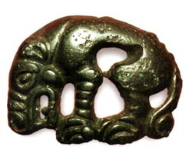
Урок «Когда грифон парил над миром…»
Цель: Формирование представления о скифской культуре на территории Новосибирской области
Планируемые результаты:
Находить и показывать на исторической карте места расселения древнего человека на территории России,
Распознавать изображения орудий труда и охоты первобытных людей.
Описывать условия жизни, занятия, верования земледельческих и кочевых племен, народов.
Характеризовать культурное наследие древних цивилизаций на территории нашей страны.
Содержание: Народы, проживавшие на территории современной России до середины I тыс. до н. э. Скифы и скифская культура. Скифо-сибирский мир.
Ресурсы:
История Новосибирской области. Москва- Новосибирск, 2017. (Тема 4)
Соловьёв А. И. Оружие и доспехи. Сибирское вооружение: от каменного века до Средневековья. Новосибирск: Инфолио-ПРЕСС, 2003.
https://history.novosibdom.ru/bolsherechenskaya-kultura-epoha-rannego-zheleznogo-veka
Молодин В. И. Древнее искусство Западной Сибири. Новосибирск, 1992

Slide 21
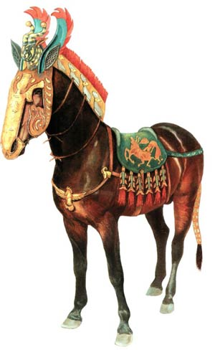
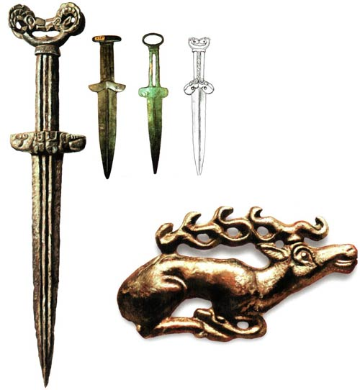
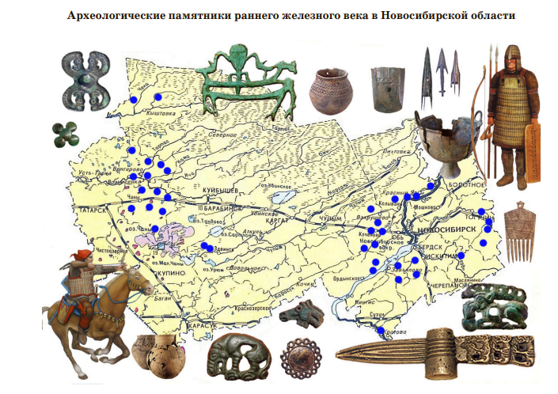
«Когда грифон парил над миром…»
1. Мотивационно-целевой блок.
Как
С культурой каких народов связаны данные изображения? (скифская триада)
К какому времени (историческая периодизация) относится культура скифов? (ранний железный век)
«История Новосибирской области», 2017: стр.89
Какие районы нашей области оказались освоенными
в раннем железном веке?
Какие характерные элементы скифской культуры можно найти среди
материалов археологических памятников?

Slide 22
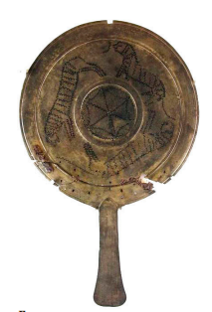
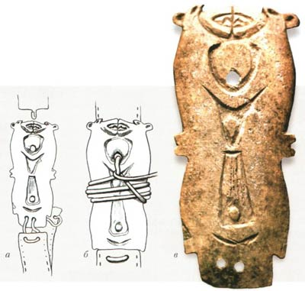
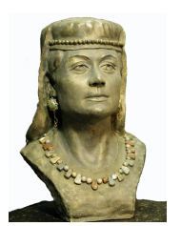
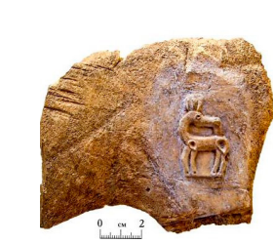
«Когда грифон парил над миром…»
2. Содержательно-действенный блок.
Пользуясь материалами темы 4 учебного пособия «История Новосибирской области, определите типичные скифские находки.
О каких занятиях местных скифо-сибирских племен говорят эти находки?
Рассмотрите реконструкцию внешности женщины саргатской культуры («История НСО», с.73). Имеет ли она сходство с современными жителями нашей области?
Рассмотрите изображения бронзовых и роговых предметов.
Образы каких животных встречаются чаще всего? Почему?

Slide 23
«Когда грифон парил над миром…»
2. Рефлексивно-оценочный блок.
Дискуссия: Встречаются ли элементы скифской культуры в современной жизни?
Синквейн:
Скифский мир

Slide 24
Планируемые результаты по истории,
6 класс (=ориентир для уроков ИНК)
Знание исторических фактов, работа с фактами: группировать, систематизировать факты по заданному признаку (составление систематических таблиц).
Работа с исторической картой: находить и показывать на карте исторические объекты, используя легенду карты; давать словесное описание их местоположения; извлекать из карты информацию о территории, … о направлениях крупнейших передвижений людей ‒ походов, завоеваний, колонизаций….
Работа с историческими источниками: характеризовать авторство, время, место создания источника; выделять в тексте письменного источника исторические описания (хода событий, действий людей) и объяснения (причин, сущности, последствий исторических событий); находить в визуальном источнике и вещественном памятнике ключевые символы, образы; характеризовать позицию автора письменного и визуального исторического источника.
Историческое описание (реконструкция): представлять описание памятников материальной и художественной культуры изучаемой эпохи.
Анализ, объяснение исторических событий, явлений: проводить синхронизацию и сопоставление однотипных событий и процессов отечественной и всеобщей истории (по предложенному плану), выделять черты сходства и различия.
Применение исторических знаний: выполнять учебные проекты … (в том числе на региональном материале).

Slide 25
Примерное тематическое планирование уроков ИНК, 6 класс (уроки 86-102)
№ урока | Темы уроков | Основное содержание для проектирования урока
86 | Вводное повторение. | Лента времени. Известные события, личности, памятные даты древности и средневековья (по выбору) Вхождение сибирских территорий в состав России.
87 | Установление границ: русские остроги | Строительство в начале XVIII века Чаусского и других острогов, обеспечивавших безопасность в окружающей местности. Сибирская линия крепостей.
88 | Чем занимались наши предки | Основные занятия населения на территории нынешней Новосибирской области: хлебопашество, рыбная ловля, охота и извоз.
89 | Жизнь крестьян XVIII века | Аграрное развитие, традиции хозяйствования и быта в сибирской деревне. Поселенцы и переселенцы. Приписные крестьяне и работа на заводах.
90 | Крестьянская усадьба | Быт крестьян: сезонные занятия. Праздники, еда, одежда.
91 | Первые заводы в нашем крае | Колывано-Воскресенский горный округ. Колыванский и Барнаульский медеплавильные заводы. Сузунский медеплавильный завод, Сузунский монетный двор.
92 | Уездный город Каинск | Жизнь уездного города: архитектура, занятия жителей.
93 | Жизнь на Московском тракте | Городские и сельские ярмарки. Московский тракт и сеть уездных и волостных путей сообщения. Сибирские мануфактуры, первые банки и «сибирская» монета.
94 | Изменение жизни сибиряков | Рост численности населения в XIX веке. Переселенческая политика. Народы нашего края.

Slide 26
Примерное тематическое планирование уроков ИНК, 6 класс (уроки 86-102)
95 | Рождение современного города | Города нашего края в конце XIX века. Каинск, Бердск, Колывань, Сузун.
96 | История Новониколаевска | Основание Новониколаевска. Строительство железнодорожного моста через Обь. Новониколаевск – место пересечения всех путей и центр державы.
97 | Транссиб и его значение | Строительство великого Сибирского пути. Железнодорожные станции в нашем крае.
98 | Образование в Сибири на рубеже веков | Школы и гимназии. Как учились дети в конце XIX –начале XX веков.
99 | Семейные реликвии
100 | Повторительно-обобщающий урок
101 | Урок контроля
102 | Историческая память в Новосибирской области | Сохранение исторической памяти нашего региона: исторические памятники на территории края и музейные коллекции. Государственный краеведческий музей, Музей г. Новосибирска, музеи муниципальных образований и т.д.

Slide 28
Урок «Транссиб: дорога из столетия в столетие»
Цель: Формирование представления о строительство Транссибирской магистрали
Планируемые результаты:
находить и показывать на карте исторические объекты, используя легенду карты;
рассказывать об экономическом развитии страны ( в т.ч. транспорта);
ставить себя на место другого человека, понимать мотивы действий другого (в исторических ситуациях и окружающей действительности).
Содержание: наш край в конце XIX века, железные дороги и их роль в жизни.
Ресурсы:
«История Новосибирской области», 2017 (тема10)
История Сибири, 2015. (Тема 12)
История Сибири Том 3. Новое время (конец XVI – начало XX века) / отв. редакторы А. Х. Элерт, М. В. Шиловский. Новосибирск: Изд-во ИАЭТ СО РАН, 2023. 812 с.
Цифровая коллекция «Западно-Сибирская магистраль» https://elibrary.ngonb.ru/catalog/zapadno-sibirskaya_gd/

Slide 29
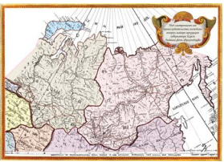
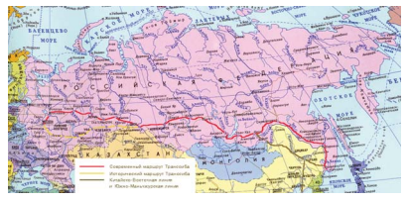
«Транссиб: дорога из столетия в столетие»
1 Мотивационно-целевой блок.
Рассмотрите фрагмент карты Сибири.
Как на карте обозначен Московско-Сибирский тракт ?
Изучите карту Российской империи. Найдите Транссибирскую
магистраль.
Подумайте, какие последствия для извозного промысла
и в целом для жизни населения территории Новосибирской
области могло принести строительство железной дороги?

Slide 30
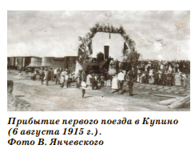
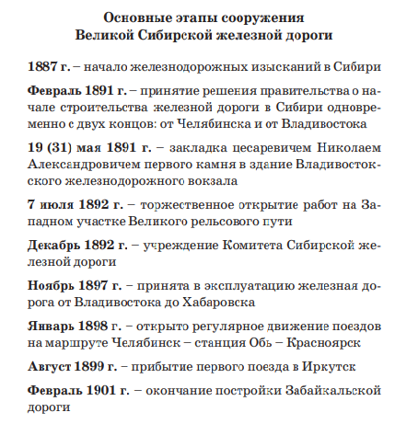
«Транссиб: дорога из столетия в столетие»
2. Содержательно-действенный блок.
Прочитайте текст о строительстве железной дороги. (выборка из учебника «История Сибири», например)
Ответьте на вопросы:
Для чего строили Транссиб?
Какие трудности пришлось преодолеть инженерам и строителям?
Изучите этапы строительства Транссиба.
Сколько лет строили дорогу?
Сравните с темпами строительства сегодня.
Рассмотрите фотографию и ответьте на вопрос:
Как относились жители Купино
к строительству железной дороги?

Slide 31
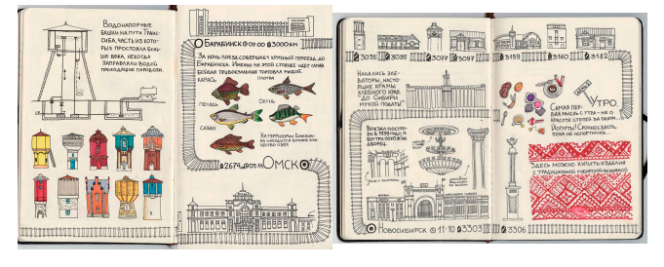
«Транссиб: дорога из столетия в столетие»
3. Рефлексивно-оценочный блок
Составьте рейтинг из 10 достопримечательностей
Новосибирской области
Студентка Катя Гущина создала и выложила в Интернет иллюстрированный дневник пятидневного путешествия по Транссибу от Москвы до Владивостока летом 2015 г.
Три фрагмента скетчбука имеют отношение к участку пути, проходящему по территории Новосибирской области. Попробуйте расшифровать дневник Кати Гущиной.
Какие достопримечательности нашего края по линии железной дороги отмечены в её иллюстрированном дневнике?

Slide 32
Планируемые результаты по истории,
7 класс (=ориентир для уроков ИНК)
Знание исторических фактов, работа с фактами: группировать, систематизировать факты по заданному признаку (группировка событий по их принадлежности к историческим процессам, составление таблиц, схем).
Работа с исторической картой: устанавливать на основе карты связи между географическим положением страны и особенностями ее экономического, социального и политического развития.
Работа с историческими источниками: различать виды письменных исторических источников (официальные, личные, литературные и другие); характеризовать обстоятельства и цель создания источника, раскрывать его информационную ценность; проводить поиск информации в тексте письменного источника, визуальных и вещественных памятниках эпохи; сопоставлять и систематизировать информацию из нескольких однотипных источников.
Историческое описание (реконструкция): представлять описание памятников материальной и художественной культуры изучаемой эпохи.

Slide 33
Примерное тематическое планирование уроков ИНК, 7 класс (уроки 86-102)
№ урока | Темы уроков | Основное содержание для проектирования урока
86 | Вводное повторение | Лента времени. Ключевые события истории России в истории Новосибирской области
87 | Годы революционных бурь | События революций 1917 г. в нашей области: памятные места. Первые памятники революционного Новосибирска (по выбору). Сибирский край. Новониколаевск – Новосибирск.
88 | Жизнь в колхозе | Появление коллективных хозяйств. Достижения и герои.
89 | «Сибирский Чикаго» | Темпы развития Новосибирска в 1920-1930: появление нового промышленного центра в Сибири. Изменение облика Новосибирска и городов области.
90 | Повседневная жизнь горожан | Советские традиции и праздники. Предметы быта.
91 | НСО в годы войны | Сибиряки на войне. Сибирские гвардейские дивизии. Подвиги новосибирцев: А. И. Покрышкин, Алексей Гаранин, Борис Богатков, Ольга Жилина,
92 | Народ - фронту | Новосибирск - город трудовой славы. Боевой арсенал красной армии: работа эвакуированных заводов, трудовой подвиг крестьянства.
93 | Культура в годы войны | Эвакуированные в Новосибирскую область театры, музеи, музыкальные коллективы.
94 | Жизнь после победы | Промышленное и научное развитие в послевоенный период. Академгородок и его создатели

Slide 34
Примерное тематическое планирование уроков ИНК, 7 класс (уроки 86-102)
95 | Детство в СССР | Октябрята и пионеры. Пионерский лагерь. Детские учреждения.
96 | Новосибирская область на рубеже веков | Новосибирск - третий город России. Руководители области. Достижения Мемориальные (памятные) объекты, экспозиции музеев города, образовательного учреждения.
97 | НСО – территория дружбы и согласия народов и религий России | Народы, проживающие на территории Новосибирской области. Представители разных религий
98 | Помним, гордимся: наши современники | Современный Новосибирск – город ученых и конструкторов; архитекторов и скульпторов; писателей, художников и музыкантов; артистов и спортсменов; педагогов и врачей; рабочих и строителей; хранителей музеев и реставраторов, политиков и воинов. Почетные граждане Новосибирска Герои Труда, Герои России. Герои Специальной военной операции.
99 | Семейные реликвии | История страны в истории семьи: предметы разных эпох.
100 | Повторительно-обобщающий урок
101 | Урок контроля
102 | Историческая память в Новосибирской области |  | Сохранение исторической памяти нашего региона: исторические памятники на территории края и музейные коллекции. Государственный краеведческий музей, Музей г. Новосибирска, музеи муниципальных образований и т.д.

Slide 36
Урок «Сибирский Чикаго»
Цель: Формирование представления о развитии города Новониколаевска-Новосибирска
Планируемые результаты:
участвовать в обсуждении событий и личностей прошлого, раскрывать различие и сходство высказываемых оценок;
систематизировать и обобщать исторические факты (в форме таблиц, схем);
сопоставлять и систематизировать информацию из нескольких однотипных источников.
ставить себя на место другого человека, понимать мотивы действий другого (в исторических ситуациях и окружающей действительности).
Содержание: наш край в начале XX века.
Ресурсы:
«История Новосибирской области», 2017 (Тема 10).
История Сибири, 2015 (Тема 10).
https://elibrary.ngonb.ru/catalog/zhizn_Sibiri/
История Новосибирска
https://bsk.nios.ru/novosibirskovedenie

Slide 37
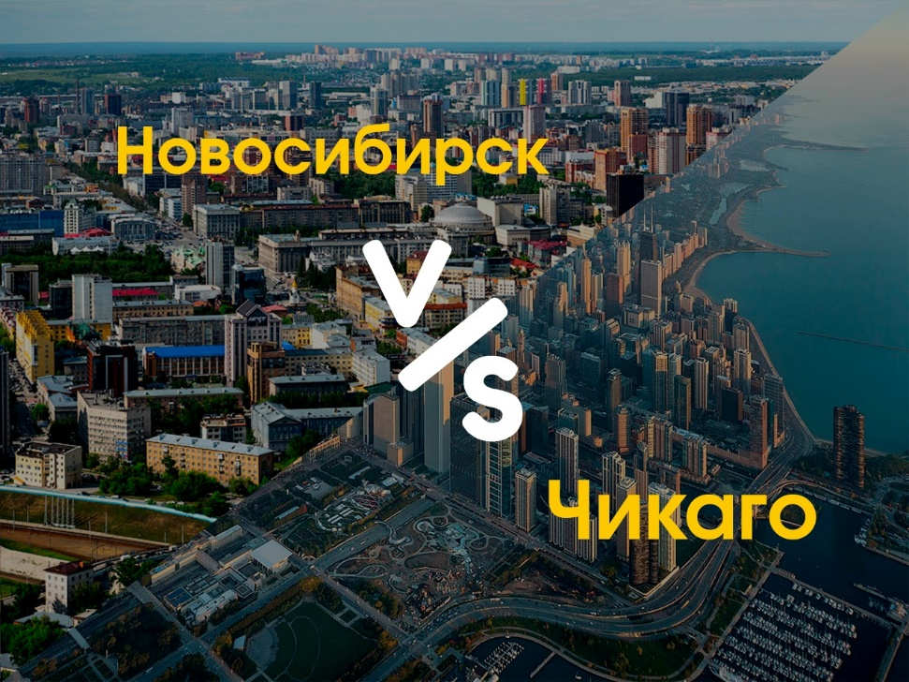
Урок «Сибирский Чикаго»
1 Мотивационно-целевой блок.
Вопрос для мозгового штурма:
Почему Новосибирск называли
«Сибирским Чикаго?
В 1928 году, после посещения Новосибирска,
Луначарский записал в своих впечатлениях:
«...это оригинальный город, выросший
в двухсоттысячную столицу и неудержимо
мчащийся вперёд, как настоящий
сибирский Чикаго».
(Луначарский А. В. «Месяц по Сибири»)
Новосибирск достиг 1 млн. жителей за 70 лет,
Нью-Йорке – за 250 лет, Токио — 400 лет.
Сегодня Новосибирск – третий город России по численности населения.

Slide 38
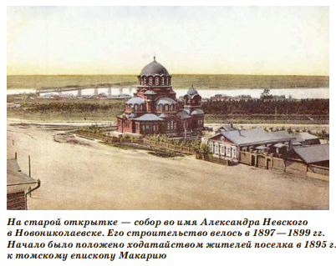
«Сибирский Чикаго»
2. Содержательно-действенный блок.
Изучите этапы развития города: от поселка строителей, села Кривощёково до областного центра Новосибирска. Составьте хронологическую таблицу.
Найдите, как связаны и историей города Н.Г. Гарин-Михайловский, Г.М. Будагов?
Рассмотрите открытку. Почему одной из первых крупных построек в городе стал
большой каменный собор?
Какие части города застраивались в 1900-е, 1910-е, 1920-е годы?
Какие события 1930-х и 1940-х повлияли на развитие Новосибирска?

Slide 39
«Сибирский Чикаго»
3. Рефлексивно-оценочный блок
Составьте туристический маршрут 1 дня по историческим местам Новосибирска
Составьте рейтинг наиболее известных исторических мест города Новосибирска

